Slide 1
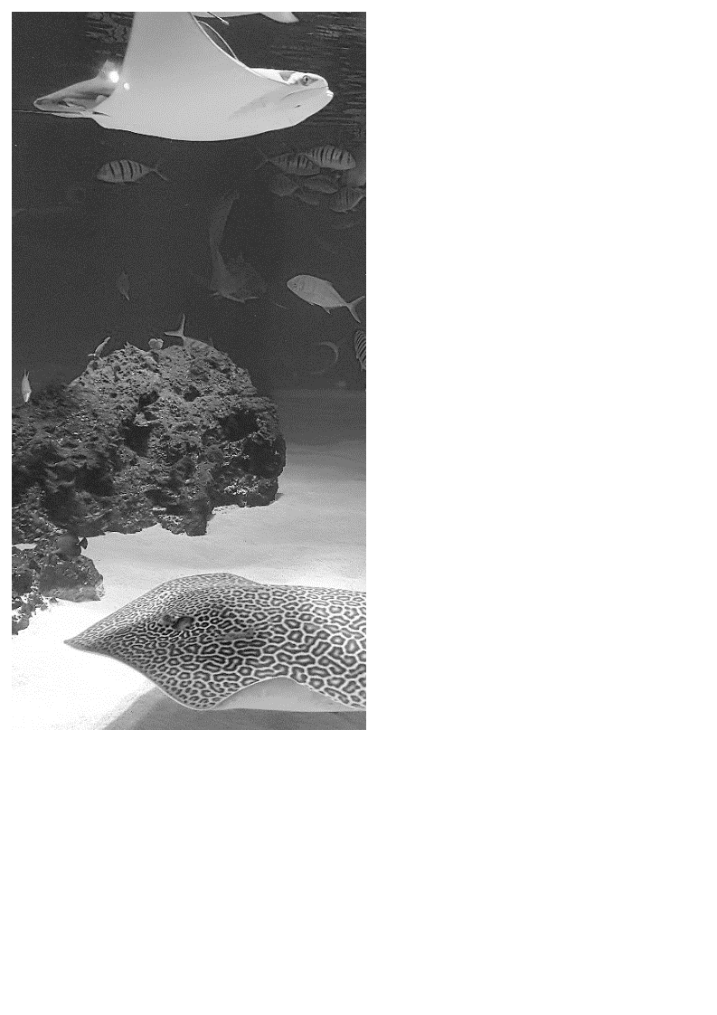
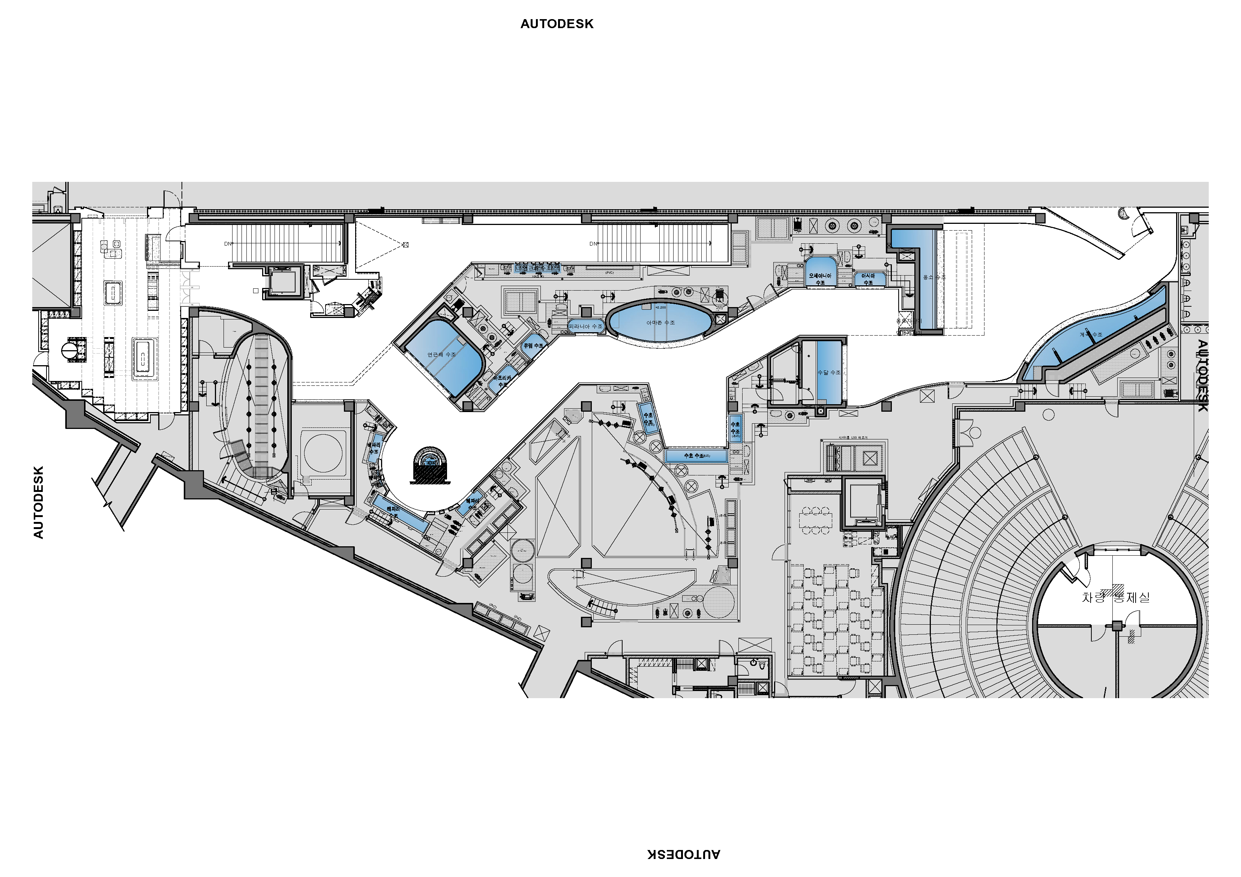





피난안내도
GF
피난안내도
피난구
화재시에는 붉은 화살표(→)를 따라 대피하시기 바랍니다.
▪ Proceed in direction of the red arrow to emergency exit.
▪ 當火災發生時, 請跟紅色標示箭號方向逃避
▪ 火災の時は赤い矢印の方向に從い待避して下さい
화재시 : 789-7111
현위치
대피경로
소화기
소화전

Slide 2
피난안내도
GF
피난안내도
피난구
화재시에는 붉은 화살표(→)를 따라 대피하시기 바랍니다.
▪ Proceed in direction of the red arrow to emergency exit.
▪ 當火災發生時, 請跟紅色標示箭號方向逃避
▪ 火災の時は赤い矢印の方向に從い待避して下さい
화재시 : 789-7111
현위치
대피경로
소화기
소화전

Slide 3

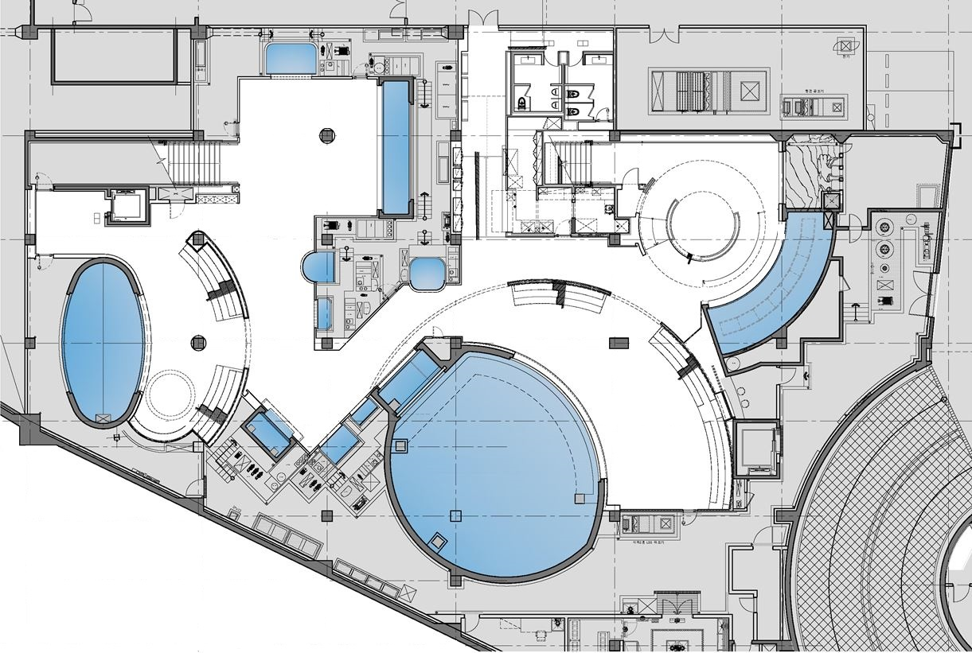

피난안내도
B2F
피난안내도
피난구
화재시에는 붉은 화살표(→)를 따라 대피하시기 바랍니다.
▪ Proceed in direction of the red arrow to emergency exit.
▪ 當火災發生時, 請跟紅色標示箭號方向逃避
▪ 火災の時は赤い矢印の方向に從い待避して下さい
화재시 : 789-7111
현위치
대피경로
소화기
소화전

Slide 4
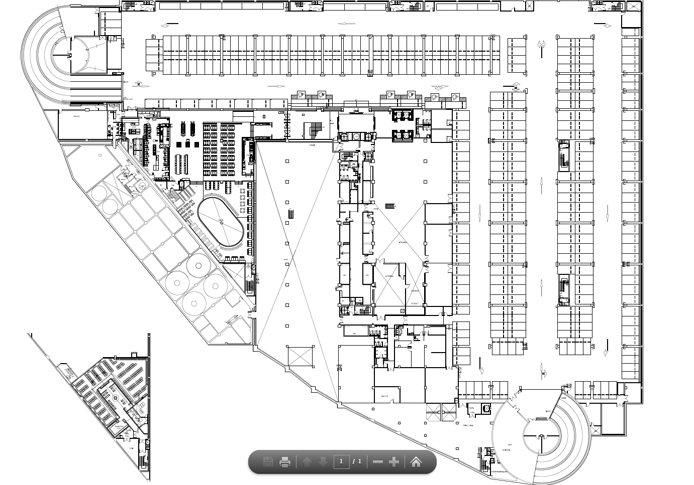


피난안내도
B3F
피난안내도
피난구
현위치
대피경로
소화기
소화전
화재시에는 붉은 화살표(→)를 따라 대피하시기 바랍니다.
▪ Proceed in direction of the red arrow to emergency exit.
▪ 當火災發生時, 請跟紅色標示箭號方向逃避
▪ 火災の時は赤い矢印の方向に從い待避して下さい
화재시 : 789-7111

